Slide 1
Behind the Fame
Hayley

Slide 2
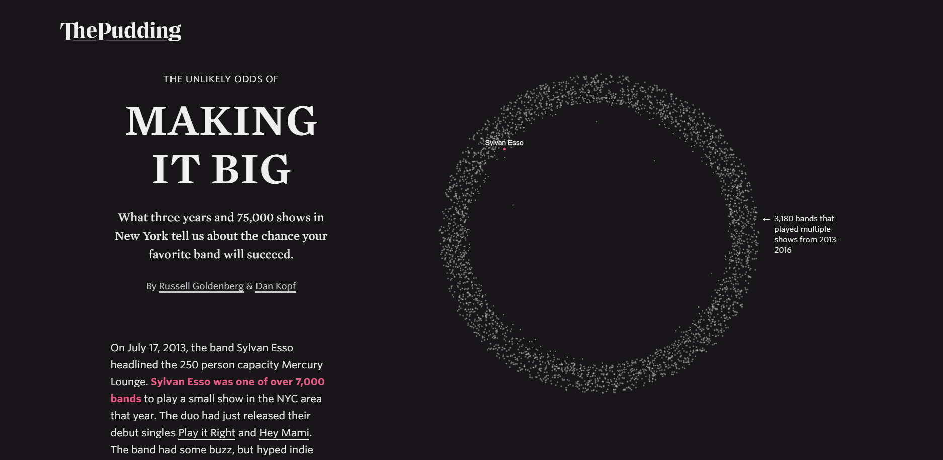
영감 source

Slide 3
저는 이런 비슷한 내용을 한국 아이돌로 해볼께요

Slide 4
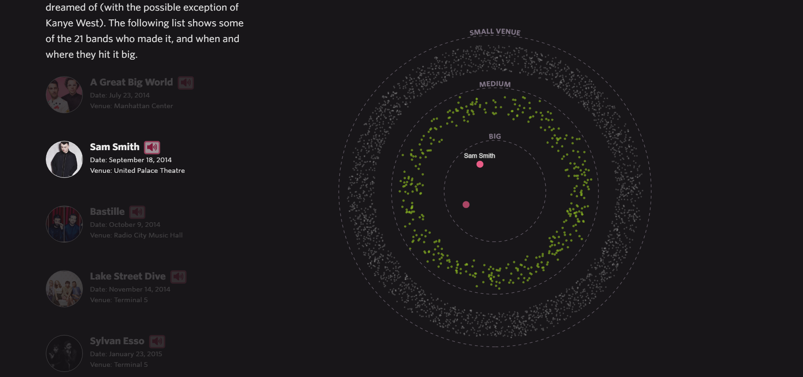
데뷔 아이돌 중 얼마나 살아남는지

Slide 5
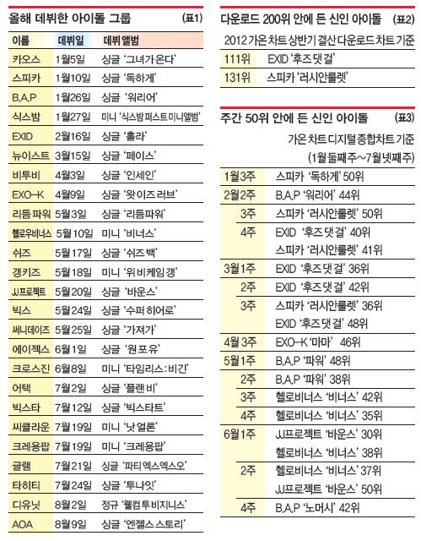
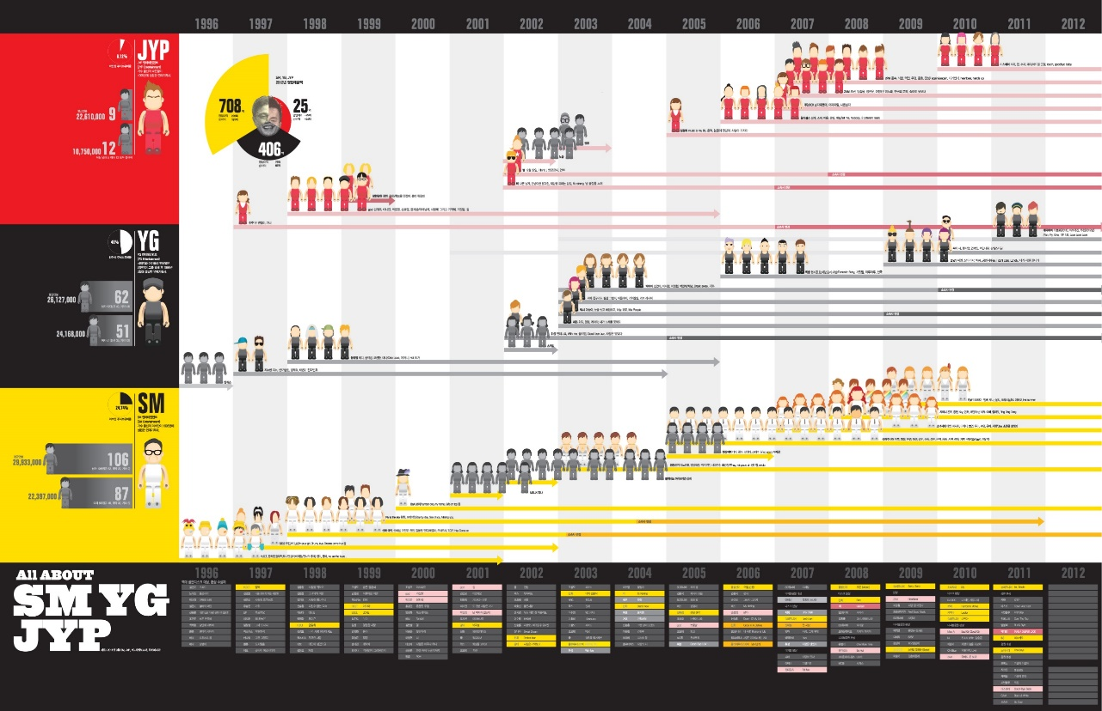
기존 도표 및 그림들
모두 모아놓은건 없는거같아요

Slide 6
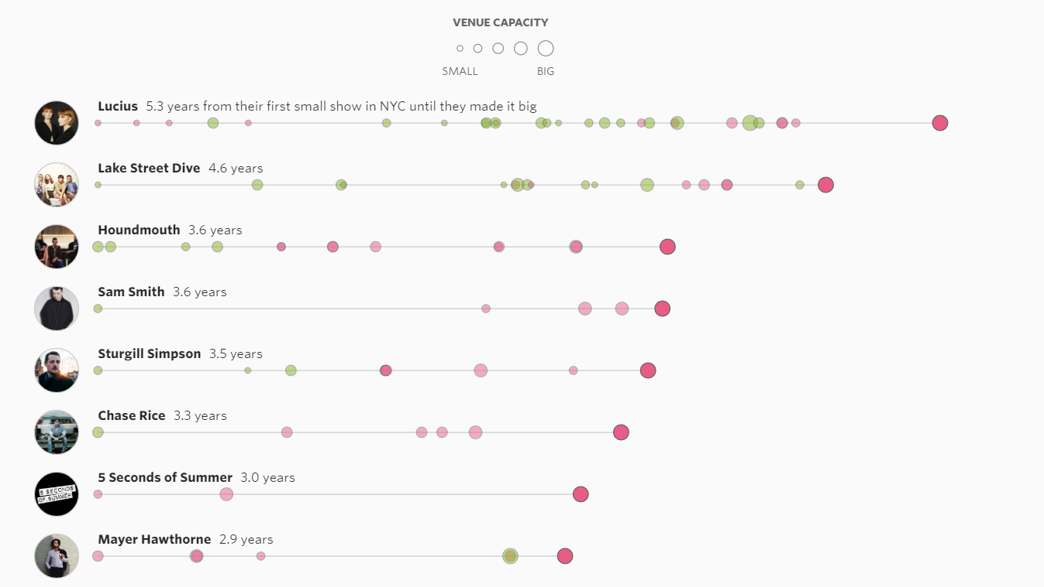
뜬 아이돌은 뜨기까지 얼마나 걸리는지

Slide 7
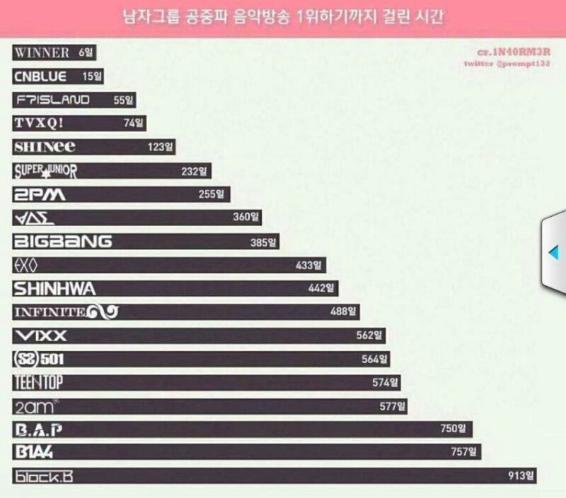
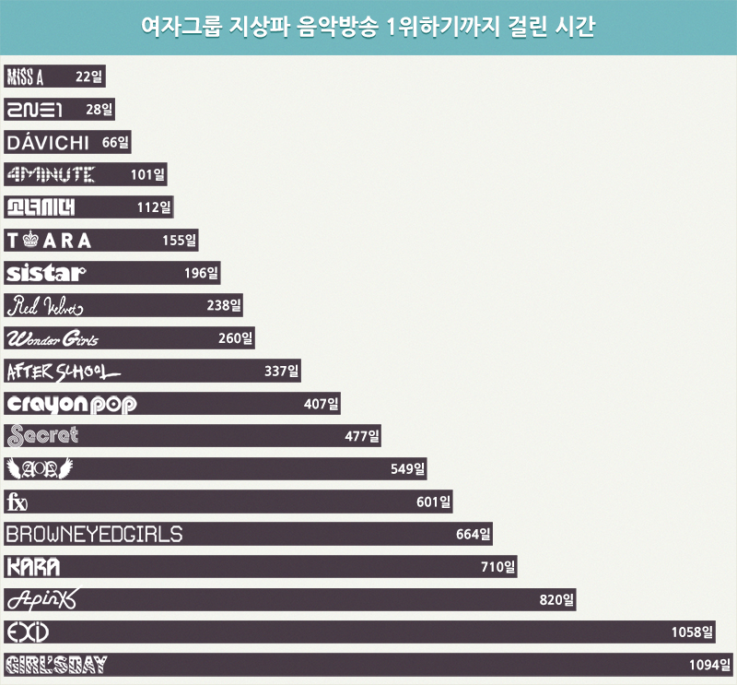
여기에 앨범 정보 추가해서 인터렉티브 하게 만들자! (데뷔연도(데뷔앨범), 1위연도(1위앨범))

Slide 8
뜬 아이돌은 또 얼마나 긴 연습생 생활을 보냈는지
이 페이지 컨텐츠 어떻게 할 지 고민이 많아요
트리맵??

Slide 9
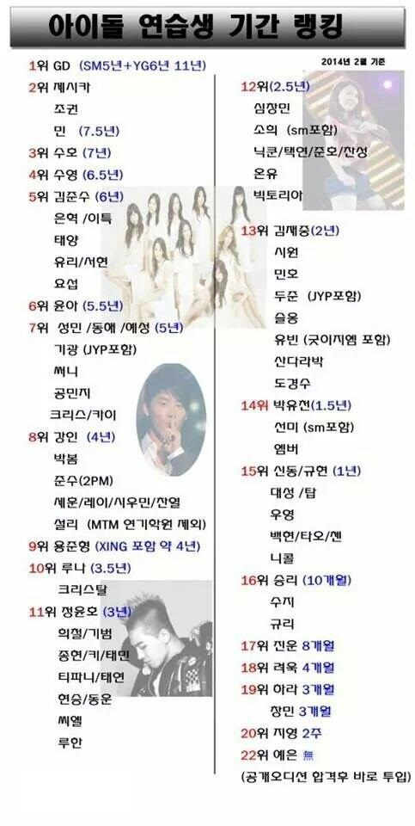
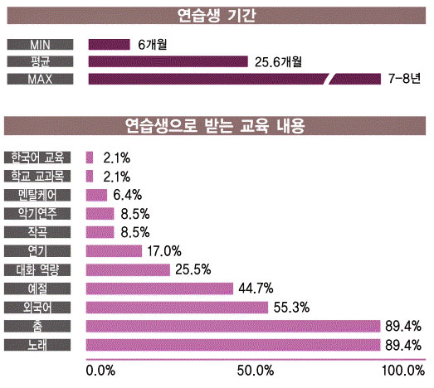

Slide 10
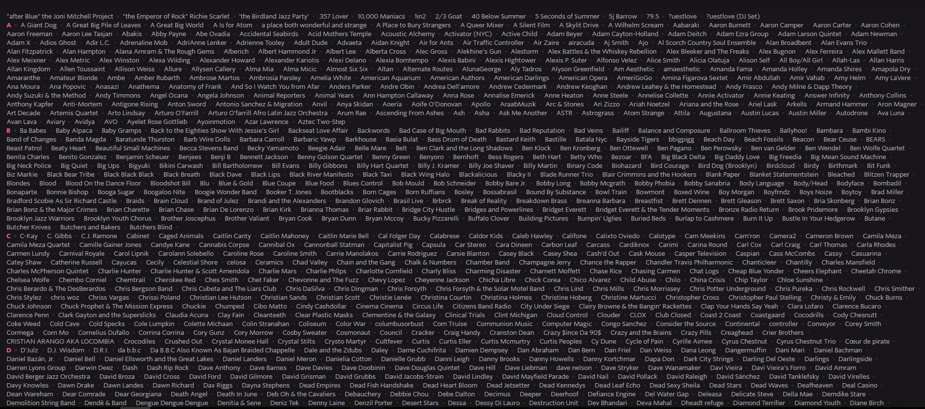
그 외 잊혀진 수많은 아이돌
이 페이지는 이 스타일 그대로 간다 (본 페이지는 인터렉티브로 툴팁 나오지만 난 없앨꺼임)

Slide 11
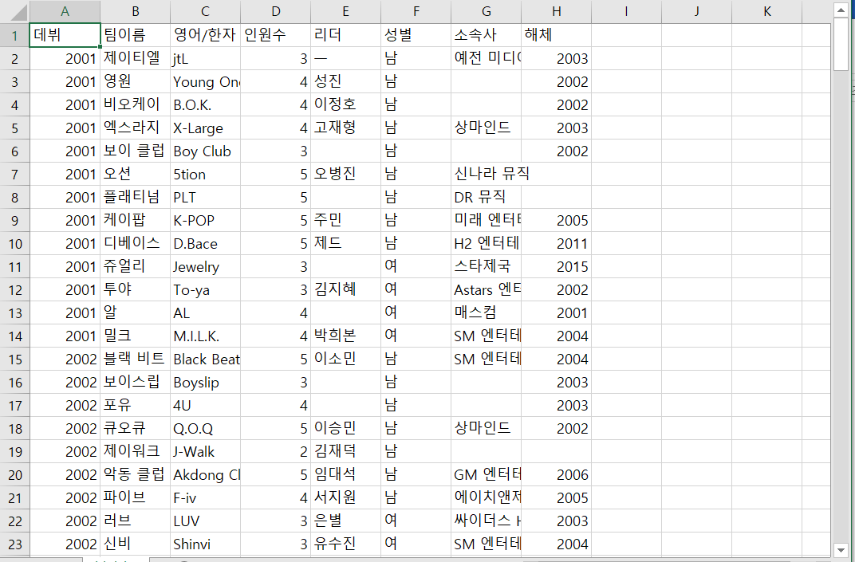

Slide 12
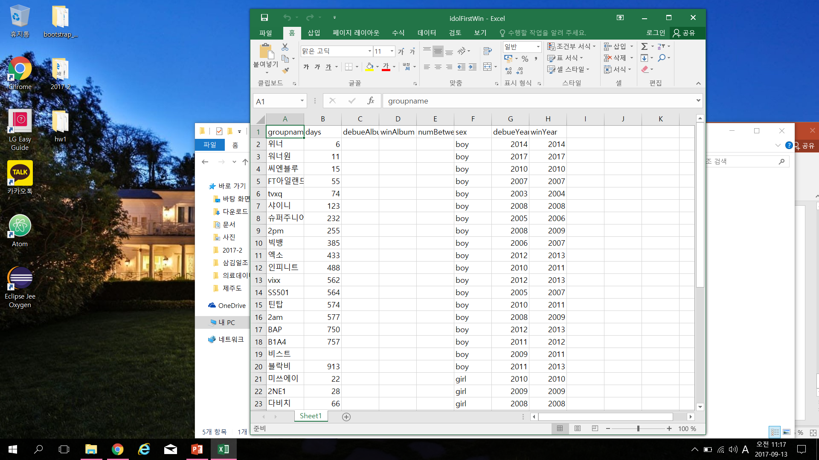

데뷔연도, 1위연도
연습생기간

